Slide 1

Маланюк Євген Филимонович

Slide 2
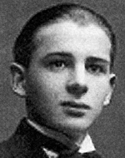
Перші роки
Народився 1 лютого 1897 року в селищі Архангород, яке розташувалося над річкою Синюхою Херсонської губернії.
Навчався Є. Маланюк в Архангородській початковій школі.
Як і його молодші брати, Онисим та Сергій,
він відзначався блискучими знаннями.
Навчання в підготовчому класі хлопець
завершив із відмінними результатами і
згодом був звільнений від оплати, що
полегшило долю малозабезпеченої сім'ї.
Здібний учень стає стипендіатом
Єлисаветградського земства. Восьмирічне
перебування у стінах закладу (1906–1914)
значно розширило світогляд Маланюка,
пробудило в ньому творчі здібності, любов до літератури, живопису, театру. У тринадцятирічному віці хлопчина починає віршувати.

Slide 3
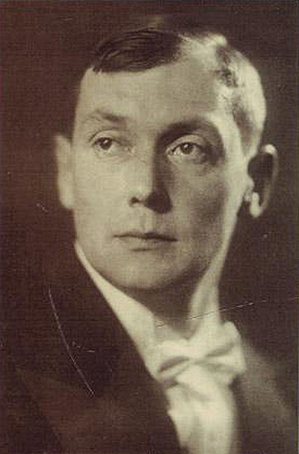
Воєнні роки
1914 року Є. Маланюк вступає до Петербурзького політехнічного інституту, проте Перша світова війна стає на перешкоді навчанню. Восени того ж року юнак стає курсантом Київської військової школи, яку закінчує в січні 1916 р. протягом кількох місяців служить у чині прапорщика в 39-му піхотному запасному батальйоні на території Володимирської губернії, а з серпня 1916 р. у званні молодшого офіцера перебуває в 4-ій роті 2-го Туркестанського стрілецького полку на Південно-Західному фронті, потім потрапляє до 2-ої кулеметної роти. Пізніше стає ад'ютантом генерала Василя Тютюнника.

Slide 4
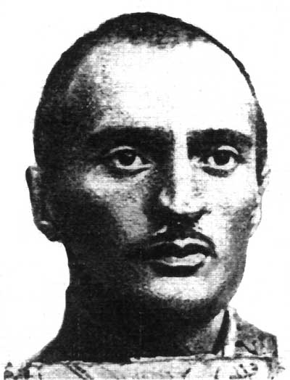
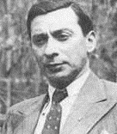
Воєнні роки
Після трьох літ відчайдушних битв за українську державність у жовтні 1920 р. поет-патріот разом з іншими інтернованими захисниками УНР потрапляє до таборів у Стшелкові та Шипіорні, а згодом у Каліші (Польща). Тут Є. Маланюк багато пише, зі своїми друзями Юрієм Дараганом, Миколою Чирським, Максимом Гривою видає журнал «Веселка» (1922–1923), в якому й сам починає друкуватися.

Slide 5

Діяльність письменника
Восени 1923 року поет виїхав до Чехословаччини, де вступив на гідротехнічне відділення інженерного факультету Української господарської академії в Подєбрадах. Деякий час письменник входив до складу Ліги українських націоналістів (ЛУН), співпрацював у журналі цієї організації «Державна нація». Він брав участь у численних літературно-мистецьких вечорах, дискусіях, що влаштовувались у Подєбрадах, Празі, де здружився з Олегом Ольжичем, Оленою Телігою та ін. 1925 року в Подєбрадах вийшла перша збірка віршів «Стилет і стилос», яка стала неабиякою подією і в житті автора. У тому ж 1925 році в Подєбрадах Є. Маланюк познайомився зі студенткою медицини Зоєю Равич із Полтавщини і невдовзі одружився з нею. Проте 1929 року подружжя взяло розлучення.

Slide 6
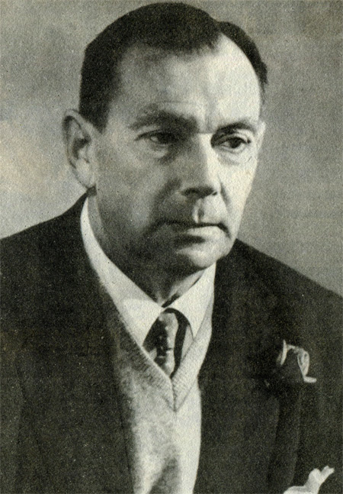
Діяльність письменника
Цією книгою, як і наступною — «Гербарій» (Гамбург, 1926), Маланюк ствердив свої позиції поета-націєтворця, яким він не зрадить до самої смерті. У 1920-х роках письменник плідно співпрацював із львівським журналом «Літературно-науковий вісник» (із 1932 — «Вісник»). У польській столиці організовується літературний гурт «Танк». Безперечним лідером групи був Є. Маланюк. Але коли гурт трансформувався в інше утворення — «Ми» — і став видавати однойменний журнал, що породило гостру полеміку з Д. Донцовм, склалася вкрай напружена ситуація. Є. Маланюк розірвав зв'язки з групою «Ми» і поновив співпрацю з «Вісником».

Slide 7
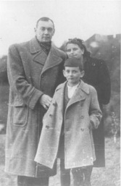
Сім’я письменника
У Варшаві доля звела Є. Маланюка зі співробітницею чеського посольства Богумілою Савицькою, що з часом стала його другою дружиною. У 1933 році в подружжя народився син Богдан. Друга світова війна порушила сімейну ідилію. Богуміла все частіше виїздить із сином до рідних у Прагу, а Євген підзаробляє, де може: вчителем у Варшавській православній семінарії, перекладачем текстів до кіно-хронік, часто живе надголодь. Така перспектива не влаштовувала Богумілу, тож подружжя оформило розлучення, Євген сам подався назустріч новим випробуванням. Хоча версія про розлучення підтверджується не всіма біографами. Євгену довелося працювати ліфтером, викладачем математики в німецькому місті Регенсбурзі, у таборі для біженців, що перебував в американській зоні окупації.

Slide 8






Творча спадщина
Творча спадщина поета, визнаного за українського класика, ідейно та тематично досить розмаїта. Збірки поезій та есе були видані у багатьох містах Європи й Америки:
«Стилет і стилос» (Подєбради, Чехословаччина, 1925)
«Гербарій» (Гамбург, 1926)
«Земля й залізо» (Париж, 1930)
«Земна мадонна» (Львів, 1934)
«Перстень Полікрата» (Львів, 1939)
«Вибрані поезії» (Львів, Краків, 1943)
«Влада» (Філадельфія, 1951)
«П'ята симфонія» (Нью-Йорк, 1953)
«Поезії в одному томі» (Нью-Йорк, 1954)
«Остання весна» (Нью-Йорк, 1959)
«Серпень» (Нью-Йорк, 1964)
«Перстень і посох» (Мюнхен, 1972)
«Поезії з нотатників» (Кіровоград, 2003)

Slide 9
Останні роки
У червні 1949 року поет переїжджає до США, поселяється на околиці Нью-Йорка: спершу працює фізично, потім — в проекторному бюро, де й трудився до виходу на пенсію в 1962 р. У 1958 р. Є. Маланюк став почесним головою об'єднання українських письменників «Слово». За океаном з'являються друком його збірки «Влада», «Поезії в одному томі», «Остання весна», «Серпень»; окремим виданням виходить поема «П'ята симфонія» (1954), що уславлює діяльність борців за українську державність — В. Тютюнника, М. Безручка та інших. Євген Маланюк продовжує працювати і в галузі публіцистики, літературознавства. Публікуються його монографії, статті, нариси. У 1962 році письменник ризикнув відвідати соціалістичну Польщу. Це було його останнє побачення з Варшавою, з багатьма спогадами про минуле. Зустрівся Є. Маланюк і з колишньою дружиною Богумілою, яка була щаслива його бачити.

Slide 10
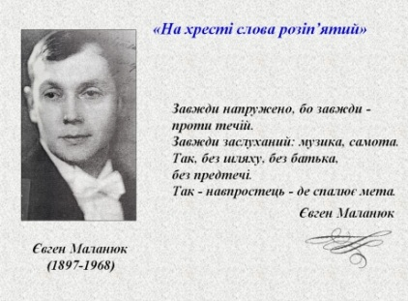
Останні роки
Помер Є. Маланюк 16 лютого 1968 року у Нью-Йорку, і похований на кладовищі в Саут-Баунд-Бруці в Нью-Джерсі. Вже після смерті письменника у мюнхенському видавництві «Сучасність» з'явилася впорядкована ним самим збірка поезій «Перстень і посох» (1972), що стала його лебединою піснею.

